Slide 1

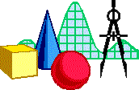


Математика-дело женское? работу выполнила обучающаяся 8-го класса
МОБУ «СОШ п.Силикатный»

Slide 2
АКТУАЛЬНОСТЬ
Математика - древнейшая наука . На протяжении всей истории ею занимались, делали открытия и достигали высот мужчины. А что же женщины? Мало кто задумывается, что среди женщин также есть немало ученых- математиков, может быть, незаслуженно забытых. Так кого же больше среди математиков- женщин или мужчин, и почему? Кто из женщин внес весомый вклад в развитие математики?

Slide 3
Назовите великих математиков

Slide 4
Кого больше среди математиков : мужчин или женщин?

Slide 5
Кто из женщин внёс весомый вклад в развитие математики?

Slide 6
ЦЕЛЬ И ЗАДАЧИ ПРОЕКТА
Цель: изучение вклада женщин в развитие математики
Задачи:
Определить роль женщин в истории математики
Познакомиться с историческими и биографическими материалами по теме.
Рассмотреть проблему формирования математических способностей у мужчин и женщин.
Выяснить, может ли женщина быть успешной в математике.

Slide 7
ВВЕДЕНИЕ
Наша Родина всегда была богата математическими талантами, в том числе и женскими. Но в условиях царской России они не находили государственной поддержки и, как правило, гибли без поры и времени.
Чтобы быть “двигателем" математической науки, надо много и очень упорно трудиться. Только упорным трудом человек прокладывает в науке свой путь и создает замечательные духовные ценности, служит своему народу, составляя предмет его законной гордости.
Жизнь женщин-математиков сложилась трудно. Нелегко было пробивать дорогу к науке женщинам, преодолевая и сложные условия того времени и свои тяжелые настроения, которые их порой охватывали под влиянием житейских неудач, борьбы между личным и общественным, между чувством и долгом.
Среди женщин-математиков наиболее известны Феано, Гипатия Александрийская, Софья Васильевна Ковалевская и другие. Описанию жизни и деятельности этих ученых и посвящена данная работа.

Slide 8
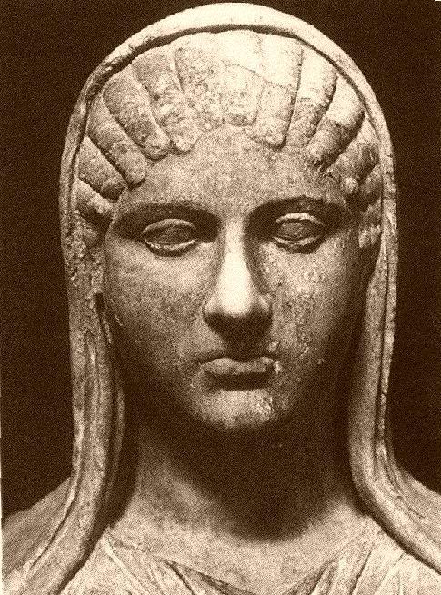
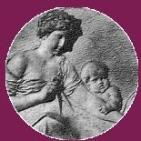
ФЕАНО
(6 век до н.э.)
Феано – ученица и жена древнегреческого философа, великого математика и мудреца – Пифагора, жившего в VI – V вв. до н.э. Феано прониклась идеями мужа с такой полнотой, что после его смерти она стала центром пифагорейского ордена, и один из греческих авторов приводит, как авторитет, ее мнение относительно учения Чисел.
Феано дала Пифагору двух сыновей и дочь, все они были верными последователями своего Великого отца. Один из сыновей Пифагора стал впоследствии учителем Эмпидокла и посвятил его в тайны пифагорейского учения. Дочери своей Дано Пифагор доверил хранение своих рукописей. После смерти отца и распада союза Дано жила в величайшей бедности, ей предлагали большие суммы за манускрипты, но верная воле отца, она отказалась отдать их в посторонние руки.

Slide 9
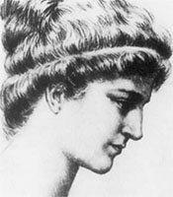
ГИПАТИЯ АЛЕКСАНДРИЙСКАЯ (370-415)
Гипатия - греческий математик, философ. Руководительница школы неоплатоников в Александрии. Активно занималась просветительской и полемической деятельностью, автор комментариев к Диофанту и Аполонию Пергамскому. За книгами древних философов Гипатия провела многие годы. Широта интересов, удивительная работоспособность, острота ума, глубокое понимание Платона и Аристотеля снискали ей уважение профессоров Мусейона. Она была еще очень молода, когда у нее появились первые ученики.
Шестнадцать веков назад, Гипатия была одним из самых эрудированных в математике и астрономии людей в мире.
Гипатия жила в трудное время гонений. Однажды не выдержала и в публичной лекции позволила коснуться богословских взглядов Кирилла. Это вызвало сильнейшее недовольство Кирилла, так как играло на руку его врагам в борьбе за власть . Гипатию подстерегли, ее буквально разорвали на части, а останки были сожжены на костре. Гипатия внесла свой вклад в геометрию и астрометрию, кроме того, сыграла важную роль в создании астролябии.

Slide 10
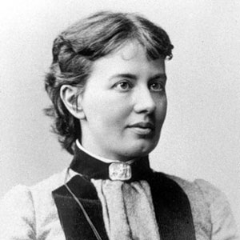
СОФЬЯ КОВАЛЕВСКАЯ
Знакомство Софьи Ковалевской с математикой произошло в раннем детстве: стены её детской в усадьбе Полибино были оклеены (случайно, из-за нехватки обоев) лекциями профессора Остроградского о дифференциальном и интегральном исчислении.

Slide 11

СОФЬЯ КОВАЛЕВСКАЯ
(1850-1891)
В 1850 году 3 января родилась, 17 -крещена София в семье командира Московского артиллерийского гарнизона, никто не мог предположить, что она станет ученой.
Когда Соне было шесть лет, отец вышел в отставку и поселился в своем родовом имении Полибино, в Витебской губернии. Соня от корки до корки проштудировала толстый алгебраический задачник. Она ходила по дому, все время что - то складывая, вычитая, умножая. Отец только качал головой и сетовал на то, что ребенок сушит мозги совсем ненужной наукой.
Приходиться удивляться тому, как при этом она могла совмещать столько обязанностей в столь разных направлениях: ученого, редактора научного журнала, писательницы, общественной деятельницы, матери, светской дамы в шведском обществе. Нужно отметить также, что ее друзья, по-видимому, старались тщательно скрывать ее причастность к социалистическим организациям, а может быть , и ограждали ее от особенно опасных действий.
10 февраля 1891 года, в возрасте 41 года, Софья Васильевна Ковалевская умерла во сне.

Slide 12
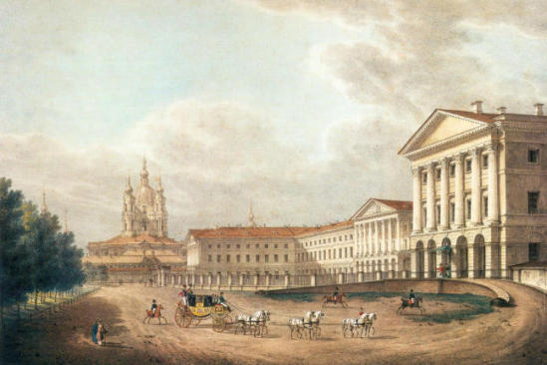
Этапы развития женского образования.
1619, Англия – открытие первых школ для девочек.
1764, Россия – открытие в Петербурге Смольного института благородных девиц – первого привилегированного учебного заведения для женщин. 1826, США – открытие первых государственных школ для девочек.
1850, Франция – девочкам доступно начальное школьное образование.
1857, Россия – открытие первых женских училищ.
1876, Россия – открытие Бестужевских высших женских курсов. 1881, США – открыт прием девушек в Гарвардский университет. 1884, Англия – прием женщин в Оксфордский университет. 1905, Германия – прием женщин в Гейдельбергский и Фрайбургский университет.
Смольный институт 1823г.

Slide 13
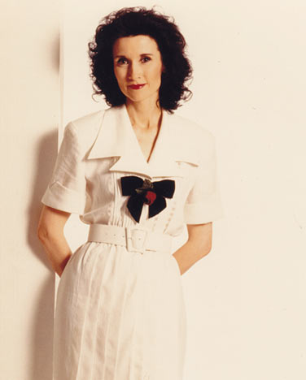
Самый умный человек на планете.
Самый умный человек на планете- женщина. Мэрилин Вос Савант - американская писательница, журналист- обладательница самого высокого в мире зарегистрированного IQ. По результатам различных тестов, коэффициент интеллекта этой женщины определяют как 167, 186, 218, 228 или 230. Рекорд был зафиксирован, когда девочке было 10 лет. Однако если рассмотреть тему женской глупости в фольклоре, то остается тогда загадкой, почему Иван - традиционно дурак , а Василиса – наоборот, премудрая.

Slide 14
Различные исследования доказывают, что даже если мужчины и женщины демонстрируют различные успехи в математике, эти отличия очень малы. Математический тест для учащихся 8 класса

Slide 15
1 СРЕЗ
2 СРЕЗ

Slide 16
Многочисленные исследования показывают, что в школе девочки учатся по математике ничуть не хуже, чем мальчики, но в институте молодые люди начинают девушек обгонять по математическим дисциплинам. Девочки могут считать математические достижения неподходящими для своей роли супруги и матери. Успехи в математике, как кажется многим девушкам, значительно снижают их привлекательность для юношей. Родители и учителя редко поощряют девочек в изучении математики. Одно из исследований выяснило, что родители в том случае, если успехи в математике делает их дочь, относят их за счет старания, а не способностей. Что касается сыновей, то для них действительно обратное. Вот некоторые причины. Женщинам недостает уверенности в своих математических способностях, и они не рассчитывают на успех в этой области.

Slide 17
Легко ли тебе дается математика?

Slide 18
Нравится ли тебе математика?

Slide 19
Связана ли твоя будущая профессия с математикой?

Slide 20
ВЫВОДЫ
Математика - наука не сугубо мужская. Место, которое занимают женщины в математике, обусловлено их положением в обществе и существующей системой образования.

Slide 21
ВЫВОДЫ
Женщины внесли весомый вклад в развитие математики. Однако о научных достижениях женщин широкая общественность знает достаточно мало. Женщинам, решившим посвятить себя науке, всегда было нелегко. Общество и в 21 веке все еще связывает образ ученого с мужчиной. Одновременно с сокращением числа женщин в науке происходит улучшение качественного состава остающихся в ней.

Slide 22
ВЫВОДЫ
Мужчины и женщины равны в своих математических способностях. Роль женщин в науке в будущем должна измениться. И огромная роль в развитии математических способностей принадлежит школе, которая может привить интерес к математике.
«Едва ли есть что - нибудь на свете, чего женский ум не может одолеть и понять наравне с мужским. Нужно для этого только одно: предмет должен заинтересовать женщину.» М. Н. Лапинский, 1915 год.

Slide 23
ЛИТЕРАТУРА.
1. Воронцова Л. Софья Ковалевская. - Москва, “Молодая гвардия", 1957. - 315 с.
2. Фильчаков П.Ф. Справочник по высшей математике. - Киев, “Наукова думка", 1974. - 741 с.
3. Чистяков В.Д. Рассказы о математиках. - Минск, “Вышейшая школа", 1966. - 410 с.
4. Юшкевич А.П. История математики в России. - Москва, “Наука”, 1968. - 592 с.

Slide 24
СПАСИБО ЗА ВНИМАНИЕ.

